Slide 1
Муниципальное казенное дошкольное образовательное
учреждение детский сад № 3
Педагогический проект по ПДД в подготовительной к школе
группе « Дети и дорога»
Составила : воспитатель высшей
квалификационной категории
Сычева Е. В.
г. Приволжск 2018

Slide 2
Аннотация проекта:
Данный проект « Дети и дорога» предназначен для детей подготовительной группы.
Предметом изучения в проекте является процесс формирования основ культуры безопасности по ПДД в воспитательно-образовательной деятельности.
Результатом проектной деятельности в виде краткосрочного проекта в подготовительной группе ДОУ «Дети и дорога" стали практические занятия с детьми в виде игр и упражнений, направленных на формирование у детей понятия о безопасном поведении на дороге и знание правил дорожного движения.
Участники проекта:
Дети подготовительной группы, педагоги, родители.

Slide 3
Цель проекта:
Сформировать у детей подготовительной группы основы безопасного поведения на улице, знание правил дорожного движения.
Задачи проекта:
Образовательные:
1. Продолжать знакомить с дорожными знаками: предупреждающими, запрещающими, информационно-указательными;
2. Познакомить детей с правилами дорожного движения;
3. Научить детей предвидеть опасное событие, уметь, по возможности, его избегать, а при необходимости действовать.
Развивающие:
1.Развивать осторожность, внимательность, самостоятельность, ответственность и осмотрительность на дороге;
2. Стимулировать познавательную активность, способствовать развитию коммуникативных навыков.
Воспитательные:
1. Воспитывать навыки личной безопасности и чувство самосохранения.

Slide 4
Актуальность проекта:
За истекший период 2018 года на территории Приволжского муниципального района произошло 29 ДТП, в них пострадало 34 человека. Из них погибло 3 взрослых и пострадало 4 детей!
Зачастую виновниками дорожно-транспортных происшествий являются сами дети, которые играют вблизи дорог, переходят улицу в неположенных местах, неправильно входят в транспортные средства и выходят из них. Именно поэтому с самого раннего возраста обязательно нужно знакомить ребенка с поведением на улицах, дорогах, в транспорте, а также правилам дорожного движения.
Актуальность проекта связана еще и с тем, что у детей дошкольного возраста отсутствует защитная психологическая реакция на дорожную обстановку, которая свойственна взрослым. Желание постоянно открывать что-то новое, непосредственность часто ставят их перед реальными опасностями, в частности на улицах. Формирование у детей навыков осознанного безопасного поведения на улицах города реализуется через активную деятельность всех участников проекта.
Важно данную проблему решать вместе с родителями. Так как ребенок всегда находится рядом с взрослыми. И если родители нарушают правила дорожного движения, то они как бы негласно разрешают нарушать их своим детям.

Slide 5
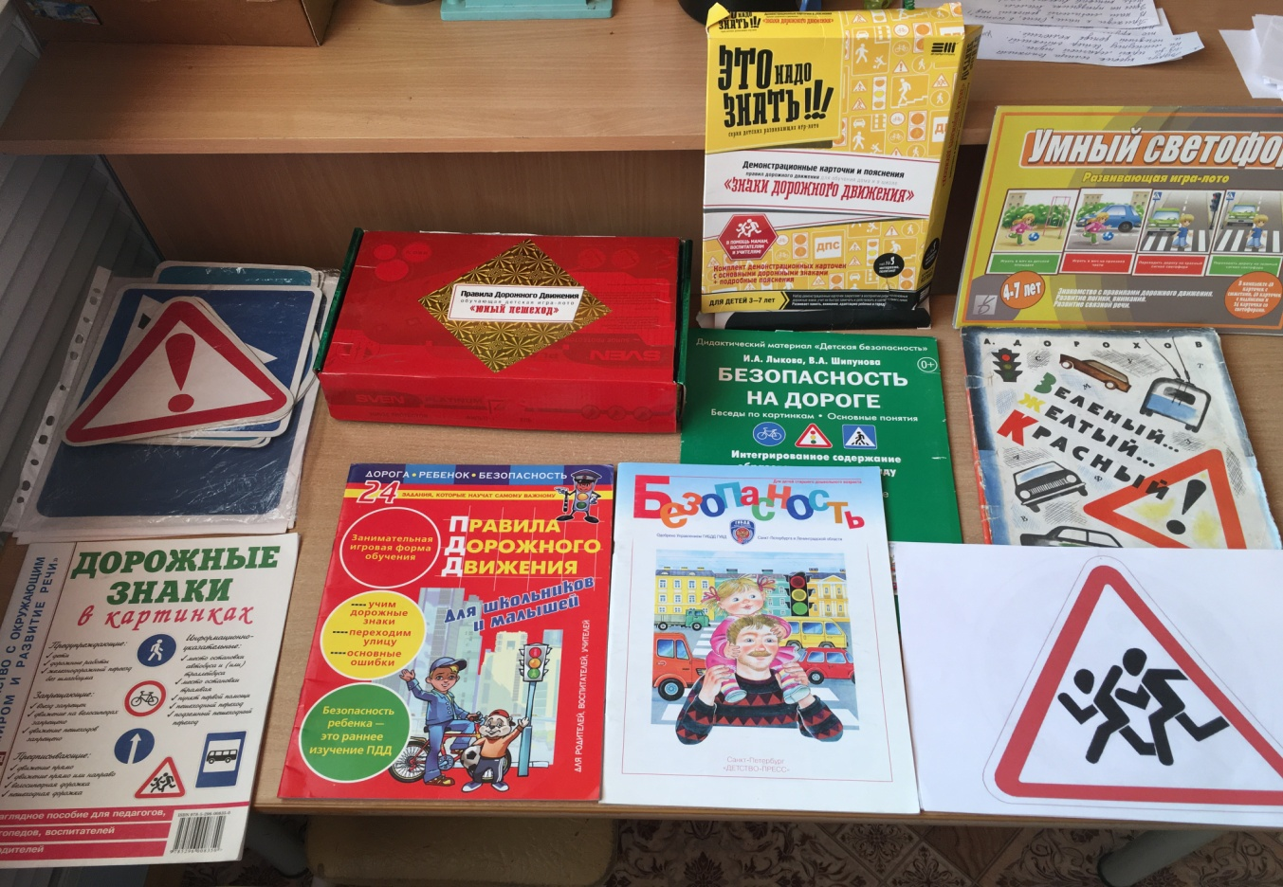
Этапы реализации проекта:
1 этап: «Подготовительный»
Подбор детской и методической литературы, наглядного материала (иллюстрации, фотографии, альбомы), дидактических игр, занятий

Slide 6
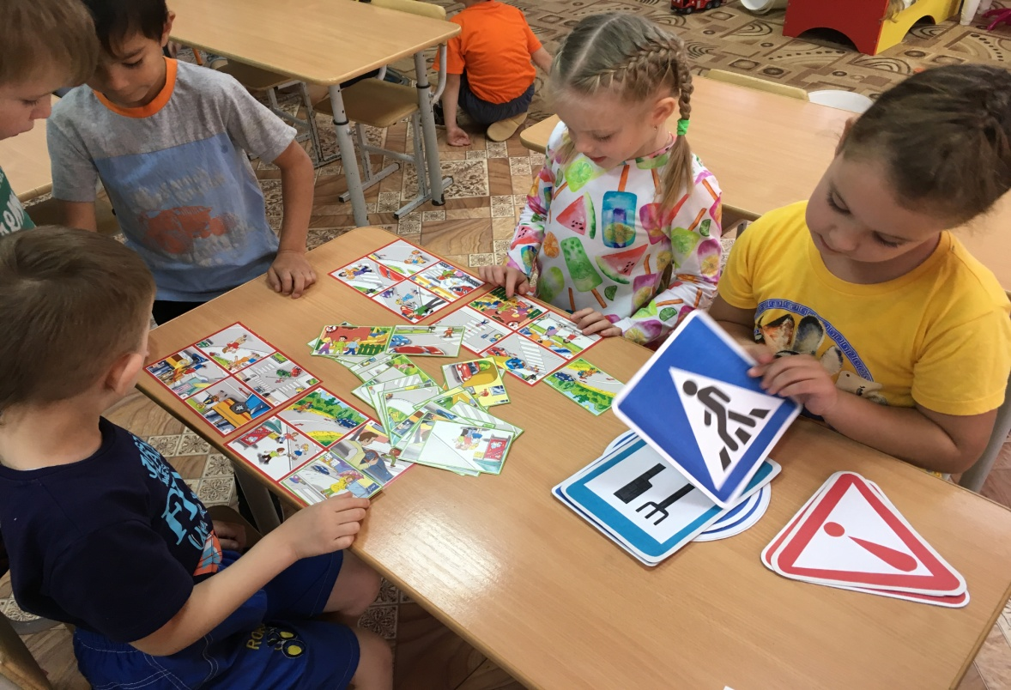
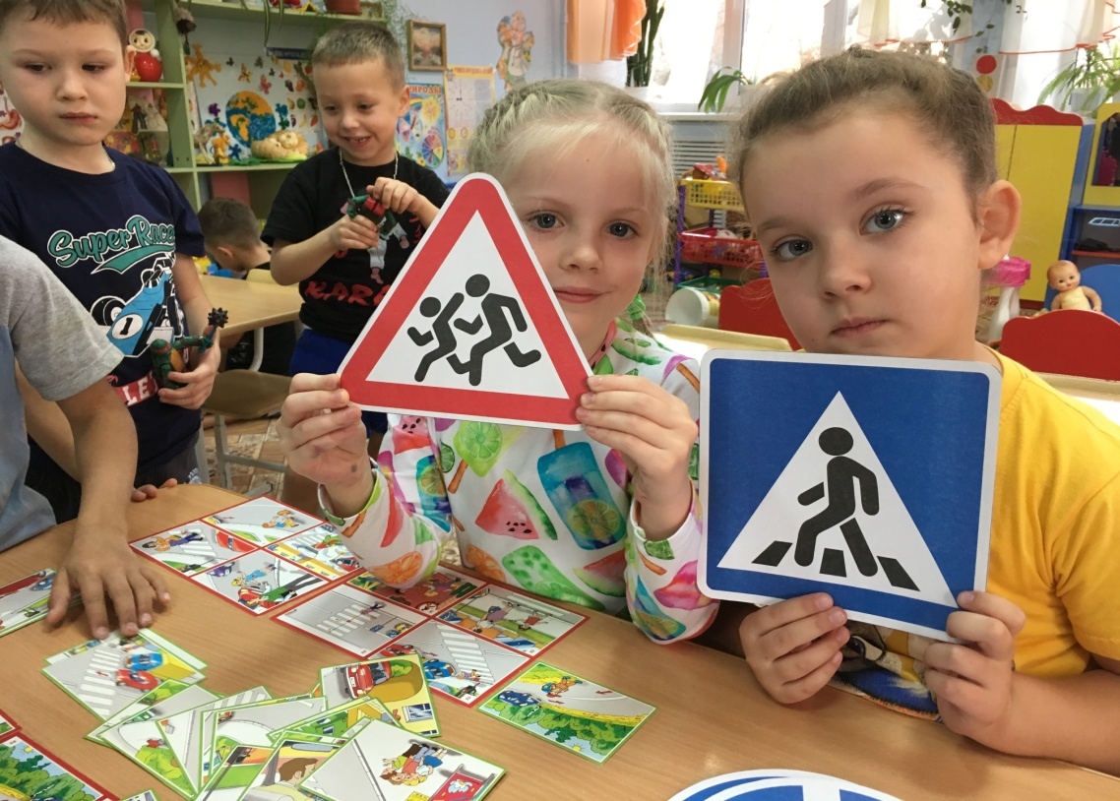
2 этап: «Основной» (работа над проектом)
Составление творческих рассказов: «Что случилось бы, если бы все дорожные знаки исчезли?»
Образовательная деятельность:
«Безопасность на дороге»

Slide 7
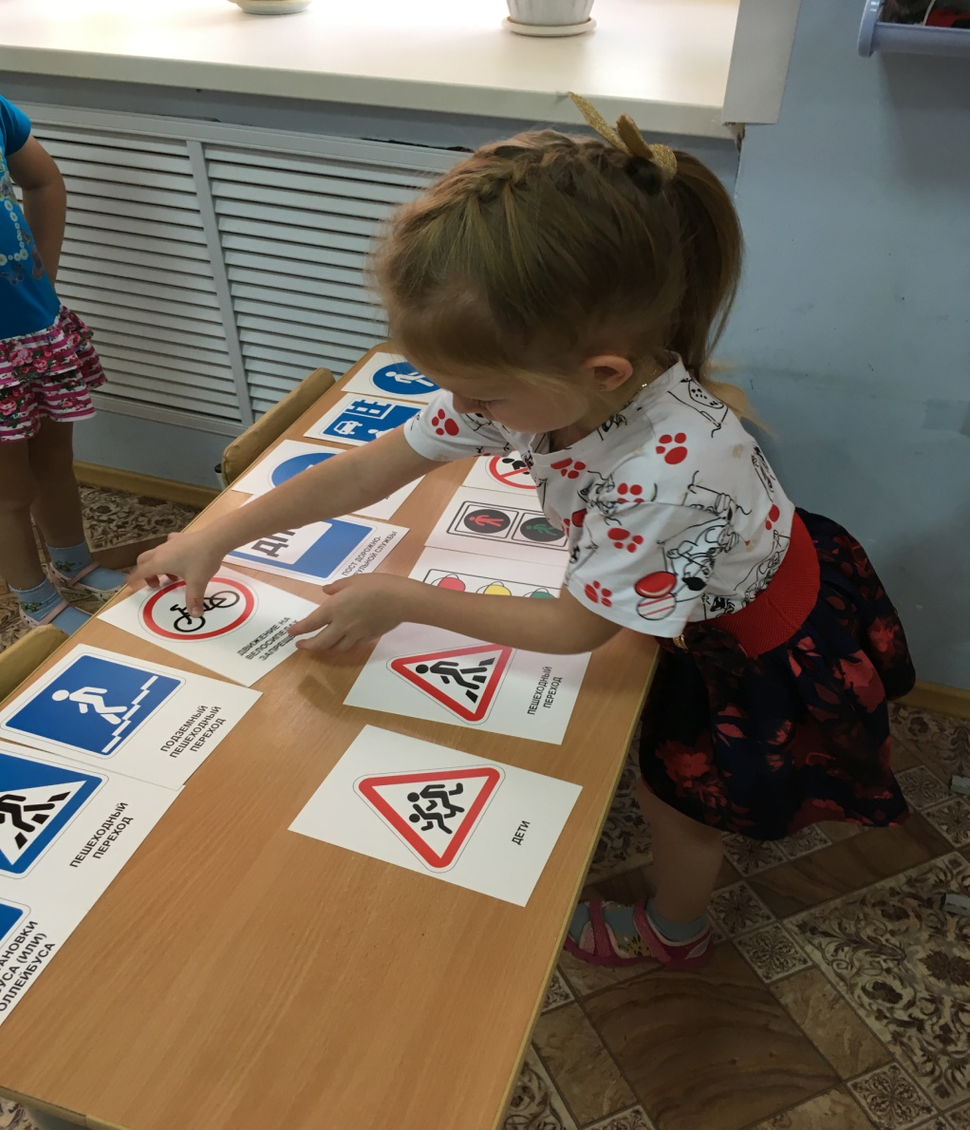
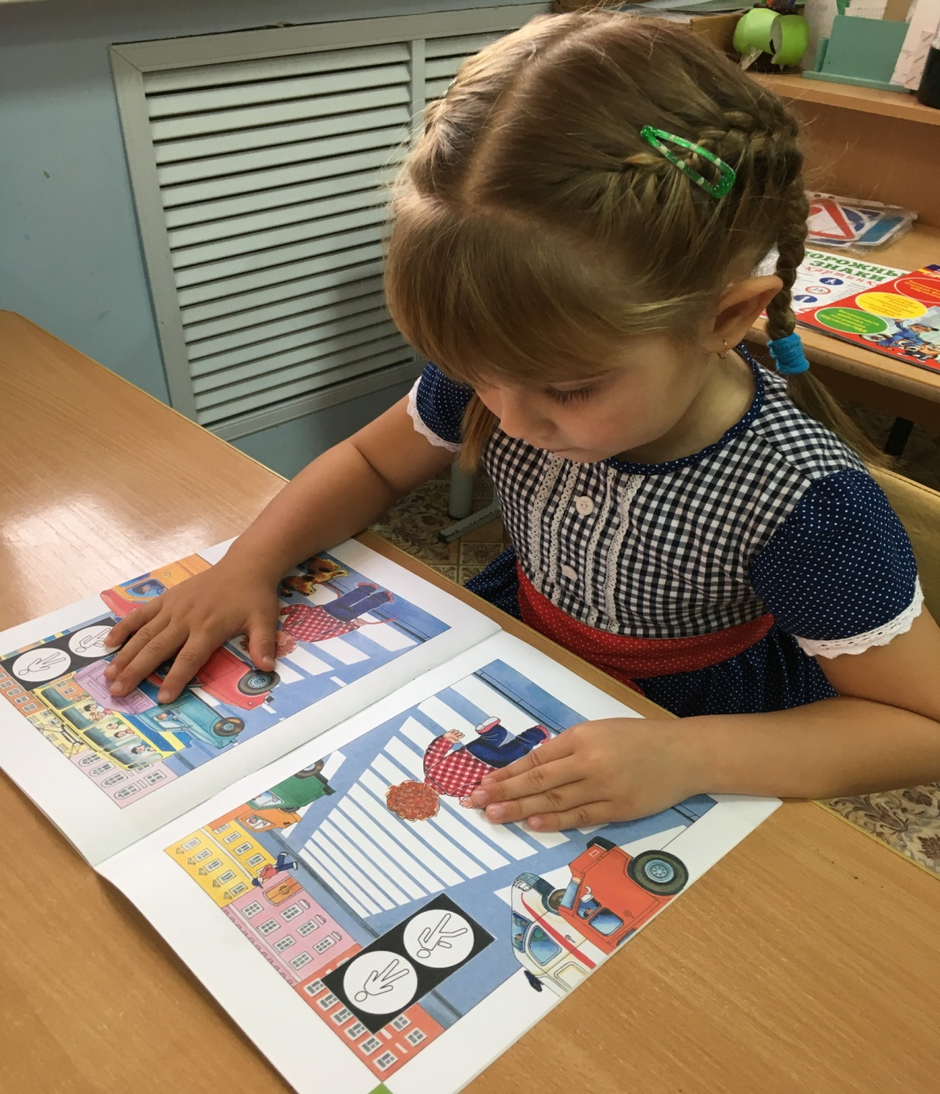
Беседы и ситуативные разговоры:
«Транспорт на улицах города»;
«Правила для пассажиров», «Осторожно, дорога!»
« Знаки дорожные помни всегда!»

Slide 8
3 этап: «Заключительный»
Конструирование совместно с детьми и обыгрывание макета
« Наша Улица»

Slide 9
Работа с родителями:
1.Анкетирование;
2. Консультации:
«Родителям о правилах дорожного движения»,
«О поведение в общественном транспорте»,
«О значении обучения детей дошкольного возраста правилам дорожного движения»;
3. Папки – передвижки:
«Взрослые! Вам подражают дети!»,
«Дисциплина на улице – залог безопасности пешехода»;
4. Беседа с родителями «Ребёнок переходит улицу»;
5. Памятка родителям «Как обучить ребёнка правилам поведения на улице».

Slide 10
Список используемой литературы:
1. Н.Н.Авдеева, О.Л. Князева, Р.Б. Стеркина. «Безопасность: Учебное пособие по основам безопасности жизнедеятельности детей старшего дошкольного возраста»– М.: ООО «Издательство АСТ-ЛТД», 1998. – 160 с. Белая К.Ю. Я и моя безопасность. Тематический словарь в картинках: Мир человека. – М.: Школьная Пресса, 2010. – 48.
2. Н.Н. Авдеева, О.Л. Князева, Р.Б. Стеркина, М.Д. Маханева «Безопасность на улицах и дорогах: Методическое пособие дл работы с детьми старшего дошкольного возраста». – М.: ООО «Издательство АСТ-ЛТД», 1997.
3. Белая К.Ю., Зимонина В.Н., Кондрыкинская Л.А. Как обеспечить безопасность дошкольников. Конспекты по основам безопасности детей дошкольного возраста. Книга для воспитателей детского сада. – М.: Просвещение, 2004.
4. Вдовиченко Л.А. «Ребенок на улице», «Детство-пресс», 2008
5. Л.Б. Поддубная «Правила дорожного движения подготовительная группа», - Волгоград, «Корифей», 2009.
6. В.Н. Кирьянов «Профилактика детского дорожно-транспортного травматизма» методическое пособие. - М., «Тритий рим», 2000 г.
7. Хромцева Т.Г. Воспитание безопасного поведения в быту детей дошкольного возраста. Учебное пособие. – М.: Педагогическое общество России, 2005.
8. Хромцева Т.Г. Воспитание безопасного поведения дошкольников на улице. Учебное пособие – М.: Центр педагогического образования, 2007.

Slide 11
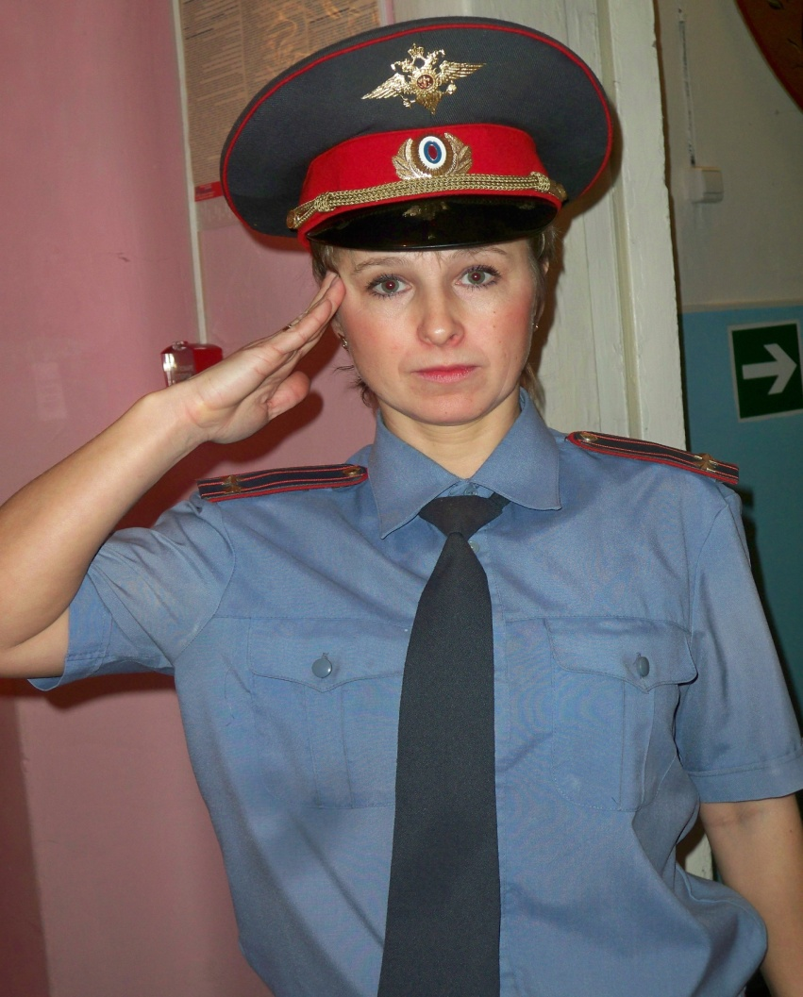
Спасибо за внимание!
« Будьте осторожны на дороге!
Соблюдайте правила дорожного движения!»

